Slide 1
第五节 函数的幂级数展开式
的应用
求极限
函数值的近似计算
积分的近似计算
欧拉(Euler)公式
微分方程的幂级数解法
第十二章 无穷级数

Slide 2
一、求极限
有些未定式的极限
可以用幂级数方法求出.
这种方法的优点是:
可以将极限过程中的主要、
次要成份表示得非常清楚.

Slide 3
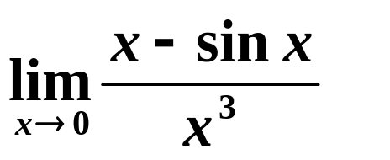
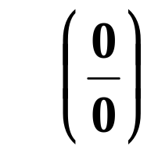
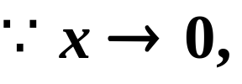
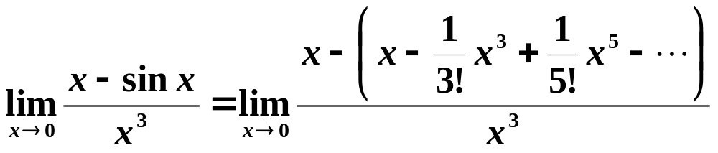
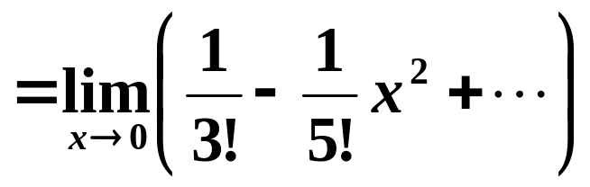
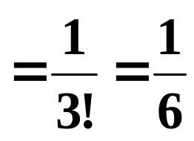
例
求
解
∴将sinx展开为x = 0的幂级数.

Slide 4
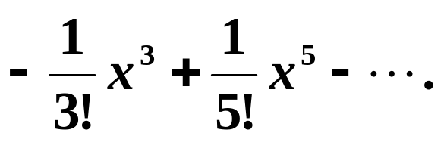
由此例可看出:
在求极限时,为什么加、减项
的无穷小不能用其等价无穷小代换.
这里, sinx与其等价无穷小x相差高阶无穷小
这个高阶无穷小不能与分子 的
第一项x 抵消,它在极限中是起作用的.
但如果将
sinx用x代换,则相当于将这个起作用的高阶无穷小也略去了,
这显然是错误的.

Slide 5
二、函数值的近似计算
用函数的幂级数展开式,
可以在展开式有效
的区间内计算函数的近似值,
而且可达到预先指
定的精度要求.

Slide 6
常用方法
1.若余项是交错级数,则可用余和的首项来解决;
2.若不是交错级数,则放大余和中的各项,使之成为等比级数或其它易求和的级数,从而求出其和.

Slide 7
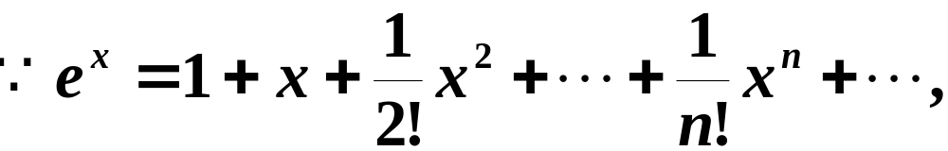
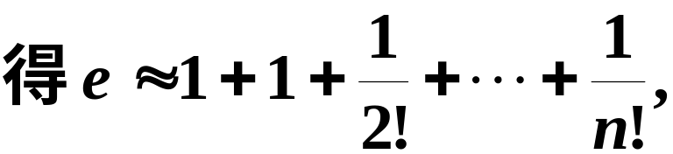

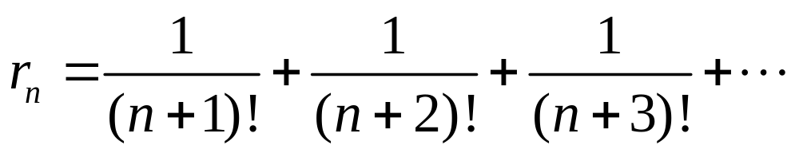
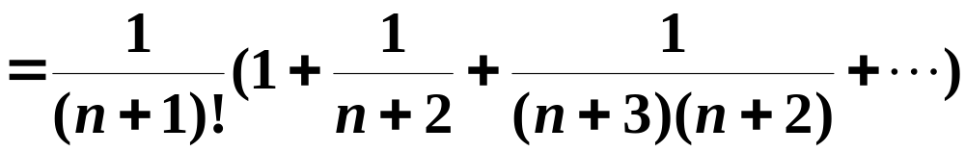
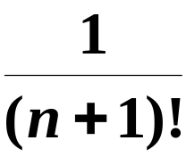
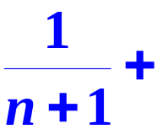
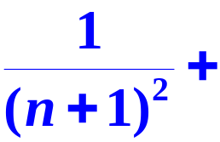



例
解
余和:

Slide 8
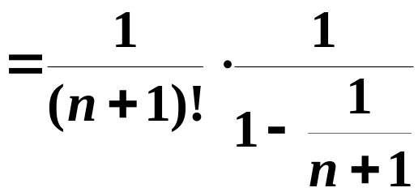
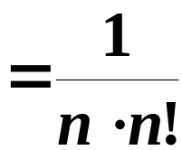





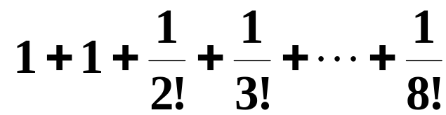



Slide 9

用级数作近似计算时,
常将其余和放大
为几何级数.
这样估计误差,
在一般情况下,
泰勒公式比用拉格朗日估计误差的精度更好,
因此计算量要小一些.

Slide 10
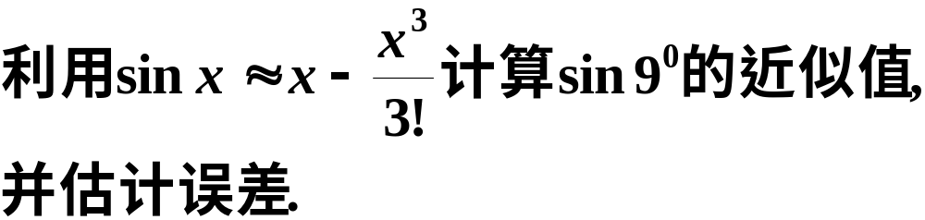
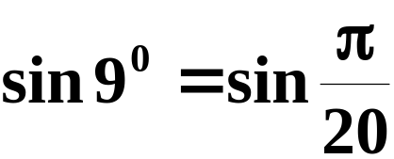
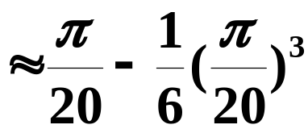
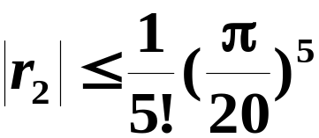
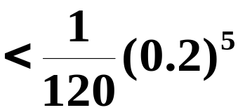
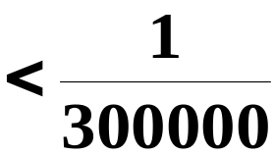




例
解
其误差不超过

Slide 11
三、积分的近似计算
有些初等函数的原函数不能用初等函数
表示,
故其定积分就不能用牛顿--莱布尼茨
公式计算.
但如果这些函数在积分区间上能
能展开成幂级数,
则可利用幂级数逐项积分
性质来计算这些定积分.

Slide 12
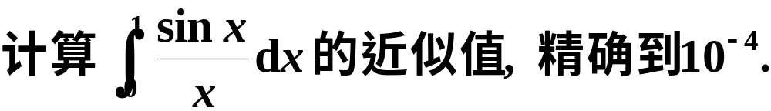
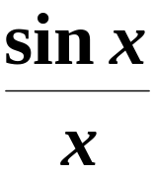
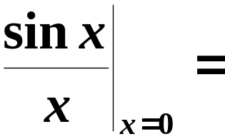
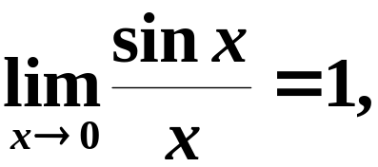
例
解
被积函数
的原函数不能用初等函数表示.
由于x = 0是
的可去间断点,
故定义
这样被积函数在[0, 1]上
连续.

Slide 13
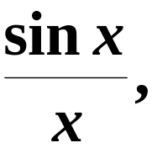
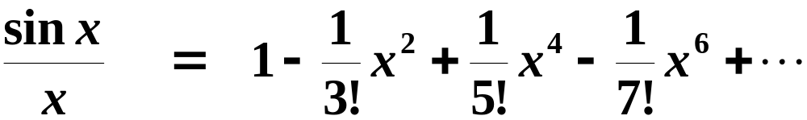
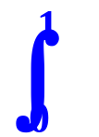


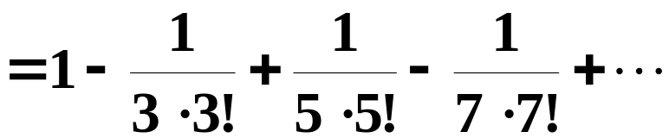
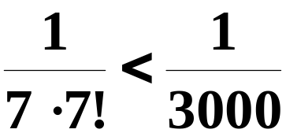

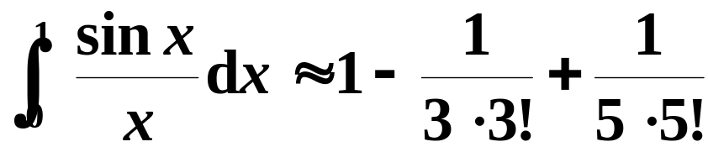

展开
得
收敛的交错级数
第四项
取前三项作为积分的近似值,得

Slide 14

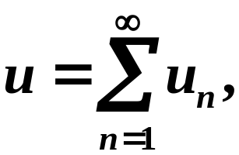
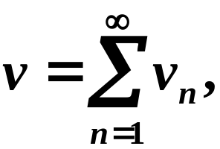
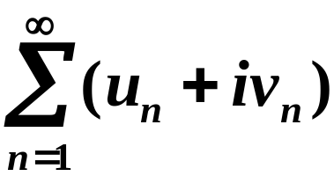

Euler(1707 –1783)是瑞士数学家、物理学家
四、欧拉(Euler)公式
复数项级数
为实常数或实函数.
若
都收敛
则称级数
收敛,
且其和为

Slide 15
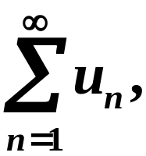
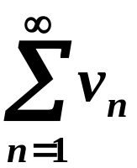
复数项级数绝对收敛的概念
若
收敛,
则
绝对收敛,
称复数项级数(1)
绝对收敛.

Slide 16
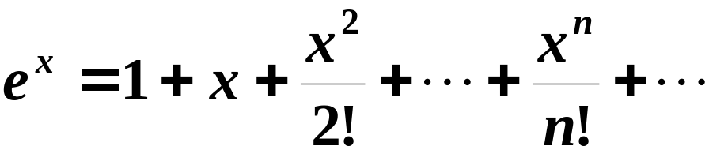
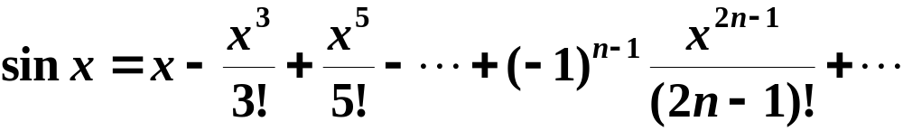
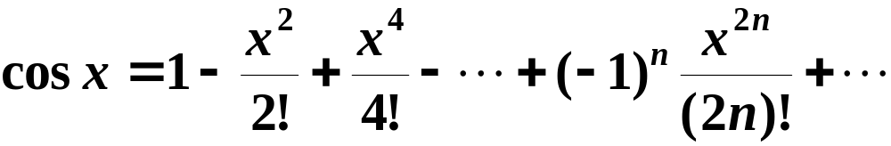
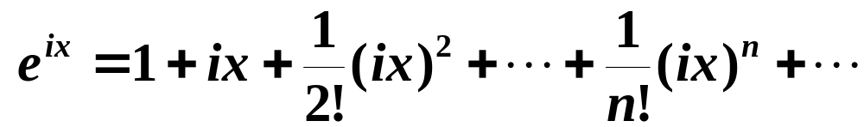
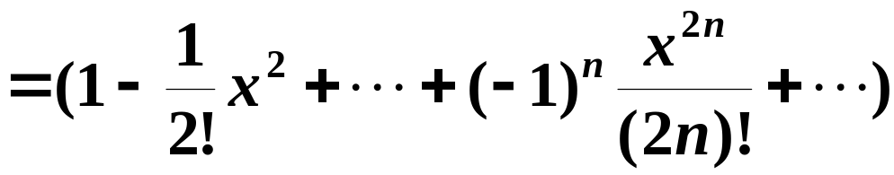

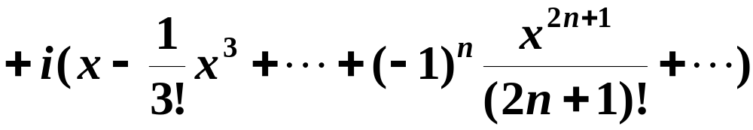


三个基本展开式

Slide 17
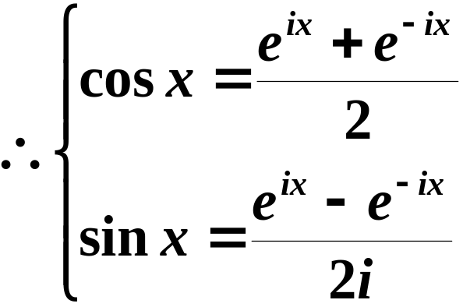
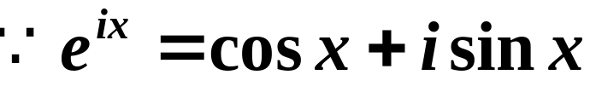
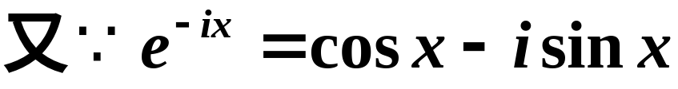
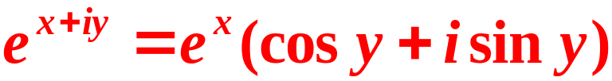
欧拉(Euler)公式
揭示了三角函数和复变量指数函数之间的一种关系.

Slide 18
五、微分方程的幂级数解法
研究一阶微分方程和二阶齐次线性微分方程的幂级数解法.

Slide 19
五、小结
求极限 (求未定式的极限)
函数值的近似计算
积分的近似计算
欧拉公式的证明

Slide 20
作 业
习题12-5(291页)
1.(1) 2.(1) 3. 5

